Slide 1
CdS in Scienze delle Attività Motorie e Sportive
Coordinatrice del corso Prof.ssa Anna Dipace anna.dipace@unifg.it
a.a. 2023/2024

Slide 2
Il Corso di Studi
Il Corso di studi in Scienze delle attività motorie e sportive afferisce al Dipartimento di Studi Umanistici Modalità didattica del CdS: BLENDED
Direttore del Dipartimento: Prof. Sebastiano Valerio
Coordinatrice del Corso di Studi: Prof.ssa Anna Dipace anna.dipace@unifg.it
Sito web: https://www.studiumanistici.unifg.it/it/corsi/corsi-di-laurea

Slide 3
Il piano di studi
Il piano di studi della coorte 2023-2024 è disponibile al seguente link:
https://www.unifg.it/it/studiare/corsi-di-laurea/lauree-triennali-e-ciclo-unico/scienze-delle-attivita-motorie-e-sportive
INSEGNAMENTI PRIMO SEMESTRE
ANNO | COORTE | INSEGNAMENTO | CFU | DOCENTE
I | 2023 | Anatomia umana applicata alle scienze motorie | 6 | Prof.ssa Ilaria Pizzolorusso
I | 2023 | Biochimica e biologia | 6
I | 2023 | Igiene generale applicata con elementi di pediatria | 6 | Prof. Leonardo Ascatigno
I | 2023 | Idoneità di lingua inglese | 2 | Prof.ssa Adriana Di Biase
INSEGNAMENTI SECONDO SEMESTRE
I | 2023 | Elementi di pedagogia delle attività motorie e sportive | 9+1 | Prof.ssa Cristiana Simonetti (9) / Prof.ssa Anna Dipace (1)
I | 2023 | Teoria e metodologia del movimento umano / TTD delle attività motorie per l’età evolutiva | 8 | Prof. Domenico Di Molfetta
INSEGNAMENTO ANNUALE
I | 2023 | TTD degli sport di squadra | 12 | Prof. Ferdinando De Giorgi
*1 CORSO MOOC OBBLIGATORIO (vedi slide virtual mobility)

Slide 4
UN INSEGNAMENTO A SCELTA *
ANNO | COORTE | INSEGNAMENTO | CFU
I | 2023 | Teoria Tecnica e Didattica degli Sport Individuali | 7
I | 2023 | Medicine e patologie applicate allo sport | 7
I | 2023 | Medicina legale dello sport | 7
* Lo studente dovrà obbligatoriamente scegliere uno tra questi insegnamenti opzionali presenti al primo anno.

Slide 5
ATTIVITÀ A SCELTA DELLO STUDENTE
ANNO | COORTE | INSEGNAMENTO | CFU | SEMESTRE DI EROGAZIONE
I - II - III | Tutte le coorti | T.T.D. degli sport individuali - Atletica leggera | 4 | II
I - II - III | Tutte le coorti | Tennis Tavolo | 4 | II
I - II - III | Tutte le coorti | Educazione motoria per la scuola primaria | 2 | II
I - II - III | Tutte le coorti | Didattica delle attività motorie per la scuola primaria | 2 | II
I - II - III | Tutte le coorti | Sport e Diritto | 4 | II

Slide 6
ATTIVITÀ A SCELTA DELLO STUDENTE (2 CFU)
BIG DATA
CAREER LABS
CORSO MOOC 2
CORSO MOOC 3
GESTIONE DELLA CARRIERA E DELLA SICUREZZA IT
GLOBALLY CONNECTED WORLD HAPPINESS LABS
L’INTELLIGENZA EMOTIVA
LA COMUNICAZIONE ED IL PUBLIC SPEAKING
LA SICUREZZA DELLE INFORMAZIONI
LE SOFT SKILLS
LE TECNICHE DI OSINT
L’OPEN SOURCE INTELLIGENCE COME TECNICA DI PREVENZIONE DELLE MINACCE
NEW MEDIA ECOLOGY: PROGETTAZIONE DIGITALE
SOCIAL TECHNOLOGIES
SOFT SKILLS LAB
SVILUPPO DELLE SMART TECHNOLOGIES

Slide 7
Convenzione Unifg e Fidal – Brevetto istruttore Atletica
Come posso accedere al brevetto?

Slide 8
Convenzione Unifg e Fidal – Brevetto istruttore Atletica
Scegliendo come opzionale al primo anno
La media dei voti dei due esami dal 27 in su permette l’accesso alla richiesta del brevetto
Con 50 ore tirocinio svolte presso il CONI
Scegliendo come attività a scelta

Slide 9
Attività didattiche del secondo anno II
ANNO | COORTE | INSEGNAMENTO | CFU
II | 2022 | Psicologia del benessere | 6
II | 2022 | Elementi di Psicologia delle Attività Motorie e Sportive | 6
II | 2022 | Fisiologia Applicata con Elementi di Nutrizione Umana | 12
II | 2022 | Idoneità di informatica | 2
II | 2022 | Fisica con Elementi di Biomeccanica | 6
II | 2022 | Due insegnamenti a scelta dello studente | 4+4
II | 2022 | Tirocinio II anno | 20
I docenti titolari degli insegnamenti e il semestre di erogazione viene deciso di anno in anno quindi ad ora non è possibile indice tali dati con precisione

Slide 10
Attività didattiche del secondo anno III
ANNO | COORTE | INSEGNAMENTO | CFU
III | 2022 | Farmacologia Applicata alle Scienze delle Attività Motorie e Sportive | 6
III | 2022 | Teoria dell'Allenamento e Metodi della Valutazione Motoria ed Attitudinale | 6
III | 2022 | Innovazione digitale e nuovi linguaggi nello sport | 6
III | 2022 | Riabilitazione e Patologia del Movimento | 10
III | 2022 | Statistica + Diritto | 5+5
III | 2022 | Attività motoria preventiva, compensativa e adattata | 8
III | 2022 | Teoria Tecnica e Didattica delle attività motorie di gruppo, ricreative e del tempo libero | 6
III | 2022 | Tirocinio II anno | 5
III | 2022 | Tesi | 6
I docenti titolari degli insegnamenti e il semestre di erogazione viene deciso di anno in anno quindi ad ora non è possibile indice tali dati con precisione

Slide 11
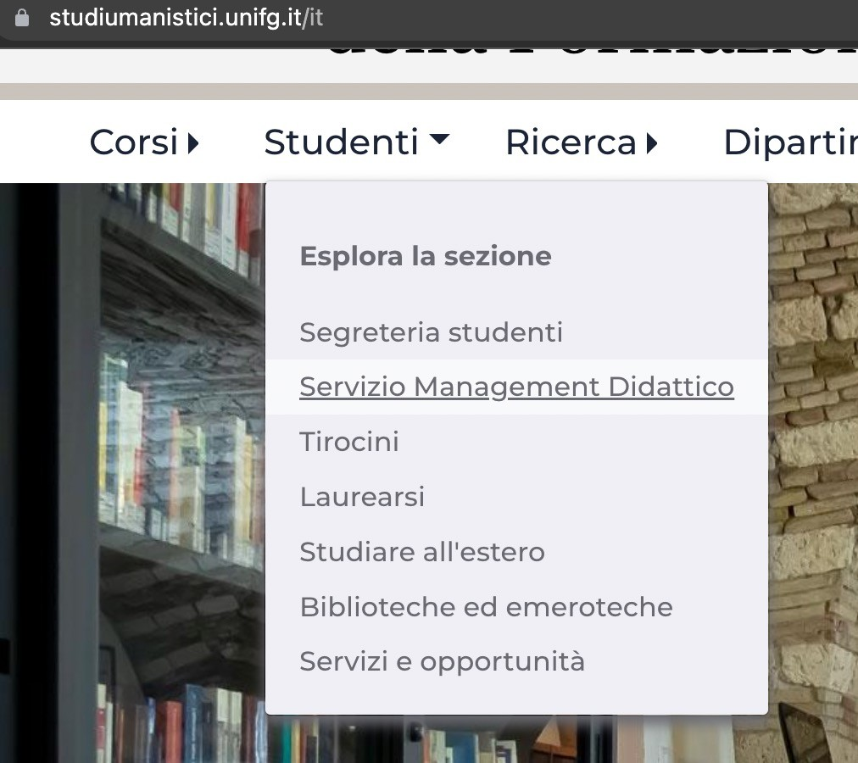
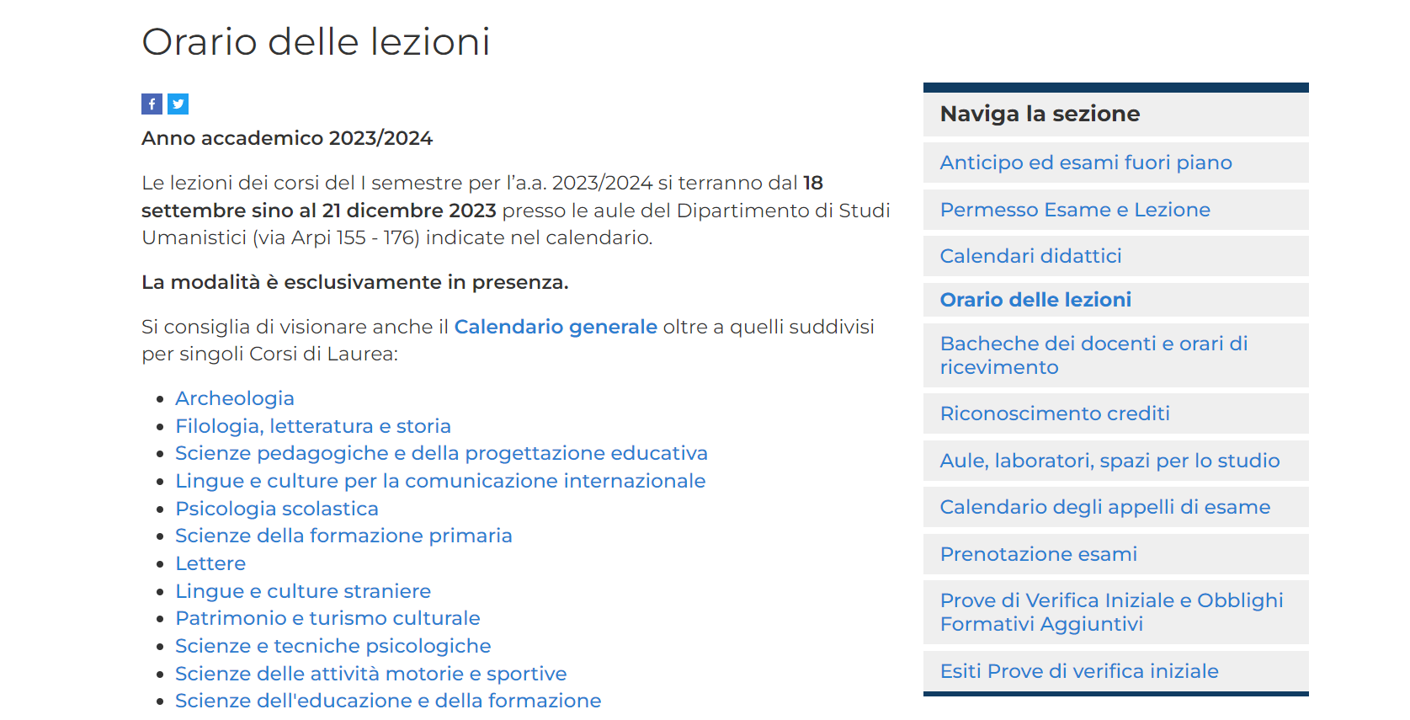
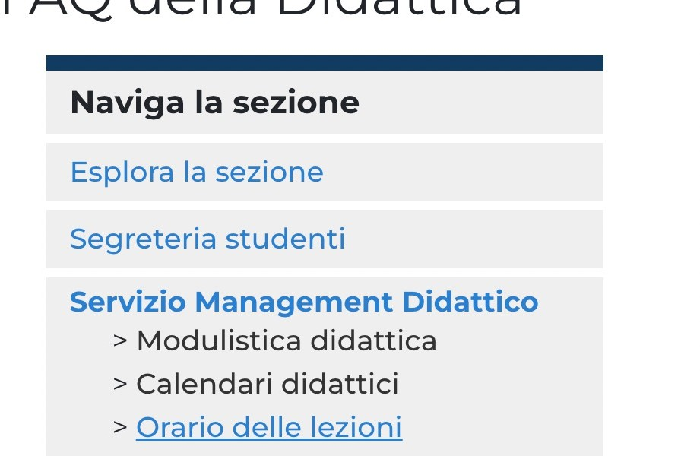
Dove trovo l’orario delle lezioni?
https://www.studiumanistici.unifg.it/it/studenti/servizio-management-didattico/orario-delle-lezioni

Slide 12
ORARIO DELLE LEZIONI
È possibile reperire il calendario delle lezioni sul sito Unifg, raggiungibile attraverso il seguente link:
https://unifg.prod.up.cineca.it/calendarioPubblico/linkCalendarioId=62dfb69853b642049aefcc2e
Cliccando sulla voce ‘LISTA’ sarà possibile visualizzare il calendario per esteso;
A seconda dell’opzione selezionata, sarà possibile visualizzare le lezioni suddivise per settimana, mese o giorno;
Ogni insegnamento avrà l’indicazione dell’anno di corso per cui è rivolto. Pertanto, gli studenti del primo anno dovranno fare
riferimento agli insegnamenti con indicazione (1), quelli del secondo anno dovranno fare riferimento agli insegnamenti con indicazione (2), quelli del terzo anno dovranno fare riferimento agli insegnamenti con indicazione (3)

Slide 13
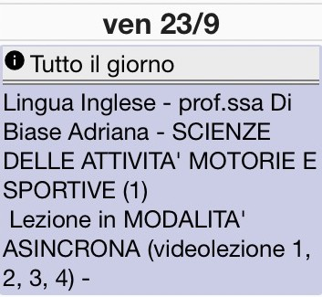
SVOLGIMENTO LEZIONI:
MODALITA’ BLENDED
Ogni insegnamento avrà una parte di lezioni che si svolgeranno in aula presso il Polo di Scienze Motorie e una parte che saranno registrate e disponibili in asincrono. Queste saranno fruibili dal portale E-learning dell’ateneo.
Le lezioni in aula, se laboratoriali e/o attività pratiche, non potranno essere registrate;
Per le lezioni in presenza che seguiranno modalità seminariale, la registrazione sarà a discrezione dei docenti. Quando i docenti registrano le lezioni d’aula, queste saranno disponibili portale E-learning del corso.
Sarà possibile individuare le lezioni che saranno tenute in modalità asincrona, cliccando sull’icona i.

Slide 14
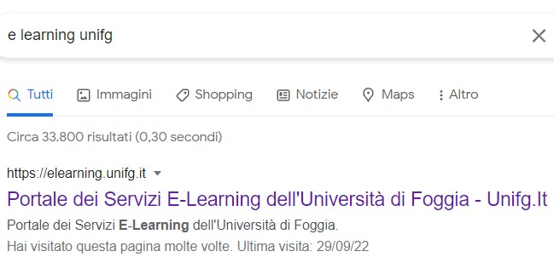
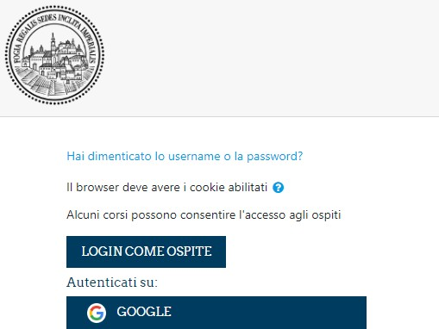
Portale E-learning
1.
2.
3.
4.

Slide 15
ATTIVITÀ A SCELTA DELLO STUDENTE
Dal 1° Ottobre al 30 Novembre 2023, si avrà la possibilità di
visionare ed inserire nel proprio piano di studi le discipline a scelta
per l’anno accademico in corso. Quindi, ogni studente potrà
provvedere, in modo autonomo, alla selezione delle discipline a scelta, accedendo alla propria pagina personale Esse3;
Sono previsti 12 CFU a scelta dello studente, spalmabili su tutti e tre
gli anni di corso, ed è obbligatorio seguire almeno un Corso Mooc da 2 CFU

Slide 16
CORSI MOOC
Cosa sono?
Attività didattiche inserite nel contesto della Virtual Mobility a cui si può avere accesso mediante l’utilizzo delle seguenti piattaforme dedicate:
1. https://www.edx.org/ ;
2. https://www.coursera.org/ ;
3. https://miriadax.net/cursos ;
4. https://www.fun- mooc.fr/ ;
5. https://www.futurelearn.com/ ;
Come scegliere?
Ogni studente potrà accedere ad una delle piattaforme sopra citate e scegliere il Corso Mooc da seguire, purchè attinente al proprio percorso di studi;
Come verbalizzarli?
Le istruzioni relative al riconoscimento dei CFU dei corsi Mooc sono reperibili sulla pagina del sito Unifg, attraverso il seguente link https://www.unifg.it/it/internazionale/parti-con-unifg/virtual-mobility .

Slide 17
PROVE DI VERIFICA INIZIALE (PVI)
La prenotazione al Test del si effettua attraverso il sito web dedicato sul Portale delle Segreterie Studenti Esse3, provvedendo al pagamento di un contributo pari a 37,00 euro, visibile nella Sezione “Pagamenti”.
Sarà possibile sostenere il test nelle prossime date:
15 novembre 2023 dalle ore 09,00 alle 11,40;
10 aprile 2024 dalle ore 09,00 alle 11,40.
Sarà possibile reperire tutte le ulteriori informazioni, utili al sostenimento delle PVI, attraverso il seguente link:
https://www.studiumanistici.unifg.it/it/studenti/servizio-management-didattico/prove-di-verifica-iniziale- e-obblighi-formativi-aggiuntivi facendo riferimento alle ‘PVI Corsi di Laurea Triennale’.

Slide 18
TIROCINIO
Gli studenti del secondo e terzo anno che dovranno iniziare le attività di tirocinio,
troveranno tutte le indicazioni riguardanti il tirocinio all’interno del ‘Vademecum’ disponibile sulla piattaforma E-learning al seguente https://elearning.unifg.it/course/view.php?id=3490;
file link

Slide 19
CERTIFICATO MEDICO
Ogni studente/ssa dovrà provvedere a rinnovare la documentazione medica, caricando sulla piattaforma e-Learning il certificato di idoneità alla pratica sportiva, in corso di validità, al link https://elearning.unifg.it/course/view.php?id=4543 nell’apposito box di consegna relativo all’anno a.a. corrente, pena la sospensione dalla frequenza alle lezioni pratico-sportive e dalle attività di tirocinio. La consegna è entro il 20 ottobre.
I certificati ammessi sono i seguenti:
Certificato di idoneità alla pratica sportiva rilasciato ad atleta non avente la qualifica di agonista ma per il quale siano stati eseguiti tutti gli accertamenti diagnostici previsti dallo stesso Decreto Ministeriale 18/02/1982 per le attività sportive comprese nel protocollo agonistico di tipo B;
Certificato di idoneità alla pratica sportiva NON agonistica indicante per iscritto che è stato eseguito l'ECG a riposo e sotto sforzo;
Certificato di buona salute indicante per iscritto che è stato eseguito l'ECG a riposo e sotto sforzo;
Certificato di idoneità per attività sportiva ed elevato impegno cardiovascolare.

Slide 20
CdL Scienze delle Attività Motorie e Sportive
Coordinatrice del corso Prof.ssa Anna Dipace anna.dipace@unifg.it
a.a. 2023/2024

